Slide 1
Муниципальное образовательное учреждение
Шатковская средняя общеобразовательная школа № 1
р. п. Шатки, Нижегородская область
Квадратные уравнения
Урок обобщающего повторения
Учитель математики
Дивеева Е. С.

Slide 2
Если ты услышишь, что кто-то не любит математику, не верь. Её нельзя не любить - её можно только не знать.

Slide 3
Квадратным уравнением
называют уравнение
вида ……
Ответ:
ax² + bx + c = 0

Slide 4
Из предложенных уравнений выберите квадратные уравнения
5х² = 0
4х²-18х =4х²+5
6 - 8х² =2х+9
16 - х² - 15 = 0
12х²+7х= - 7х²- 2х
25+х = 7х - 12
- 5х² = 9х -2
(х-1)(х+1) = х²
6х(2х-3)=4х(3х+4)
х² - 34х+289 = 0
67х² - 95х = 0
10х²- 5 = 3х²-5
6х² + 7х = 5
16 - х² = 0

Slide 5
Определите вид квадратного уравнения и укажите его коэффициенты:
а) 1,3х² = 0
б) 6х + х² - 3 = 0
в) 49х² – 81 = 0
г)2х² - 8х – 7 = 0
д) 3х² - 2х = 0

Slide 6
о
1) 3x²-2x-5=0
2) х²=5
3) 7x²+14x=0
4) х²+5x+4=0
5) х²+4x+4=0
6) х²-4=0
7) 2x²-11x+5=0
т
Д
ф
и
а
н

Slide 7
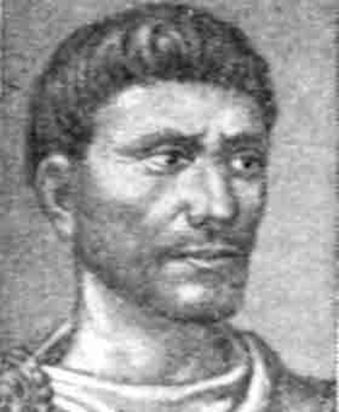
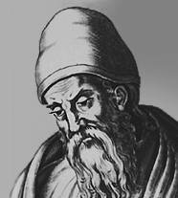
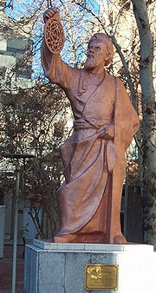
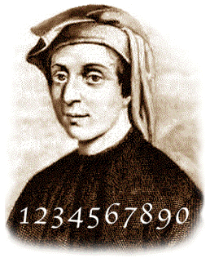
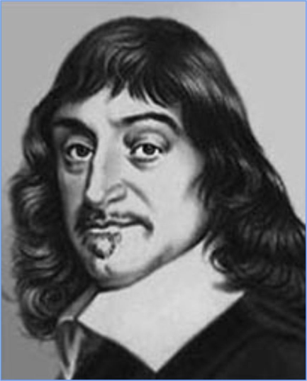
Диофант Франсуа Виет Евклид Аль - Хорезми
Александрийский франц. матем. (3 в. до н.э.) (ок. 783 – ок. 850)
(1540 -1603)
Рене Декарт Леонардом Фибоначчи.

Slide 8
Мастер-класс
Свойства коэффициентов квадратного уравнения
Если в уравнении ax² + bx + c = 0
Если a + b + c = 0,
то х₁= 1, х₂ = с/а
x² +23x-24=0
19x² - 29x+10=0
2013 x² -2014x+1=0

Slide 9
Мастер-класс
Свойства коэффициентов квадратного равнения
Если в уравнении ax² + bx + c = 0
Если a + c = b,
то х₁= -1, х₂ = - с/а
x² -9x-10=0
5x²+4x-1=0
2013 x² +2014x+1=0

Slide 10
а + b + c = 0, то х₁= 1, х₂ = с/а a + c – b=0, то х₁= -1, х₂ = - с/а
1) -3х² +5 х - 2 = 0
2) 200х² – 23х – 177 = 0
3) 90х²– 25х -115 = 0
4) 7х² – 10х +3 = 0
5) 12х² +13х +1 = 0

Slide 11
Ответы:
1) х₁= 1, х₂ = 2/3
2) х₁= 1, х₂ = - 177/ 200
3) х₁= - 1, х₂ = 115/90= 23/18= 1 $\frac{5}{18}$
4) х₁= 1, х₂ = 3/7
5) х₁= -1, х₂ = - 1/12

Slide 12
Домашнее задание.
Составить кроссворд по теме: «Квадратные уравнения».
Уравнение 3х²+2х-1=0 решить разными способами( минимум 4 способа).
Выставление оценок .
Критерии оценки:
27 и более «5»
16 – 26 баллов «4»
9– 15 баллов «3»
Менее 9 баллов «2»

